Slide 1
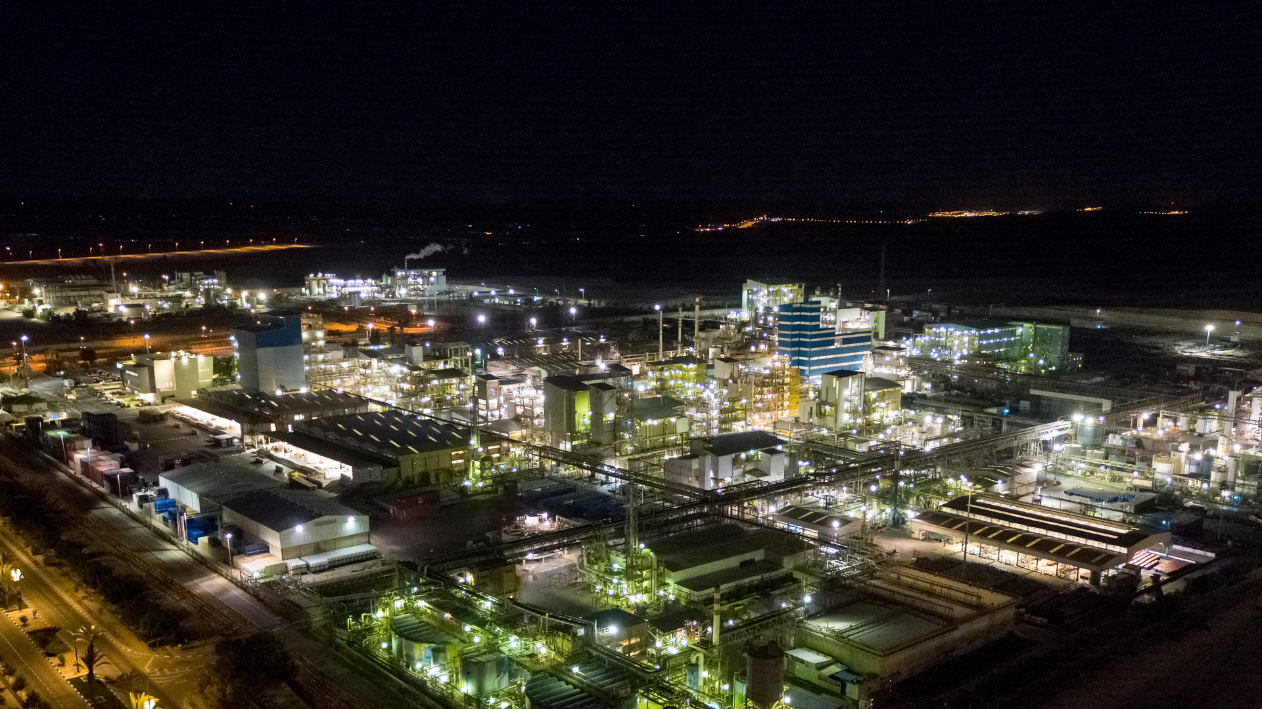

סיור מציעים מכרז אבטחה 06/2026

Slide 2

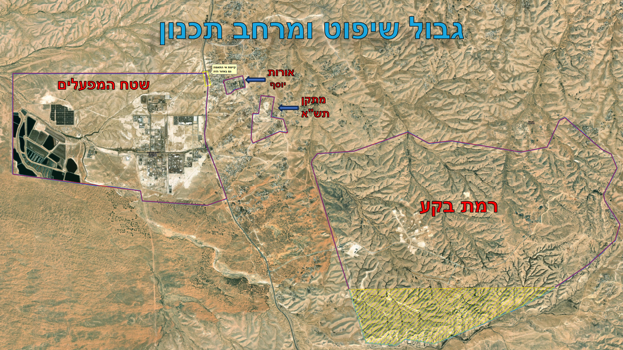
מתחם
אפרת
מתחם אלביט

Slide 3
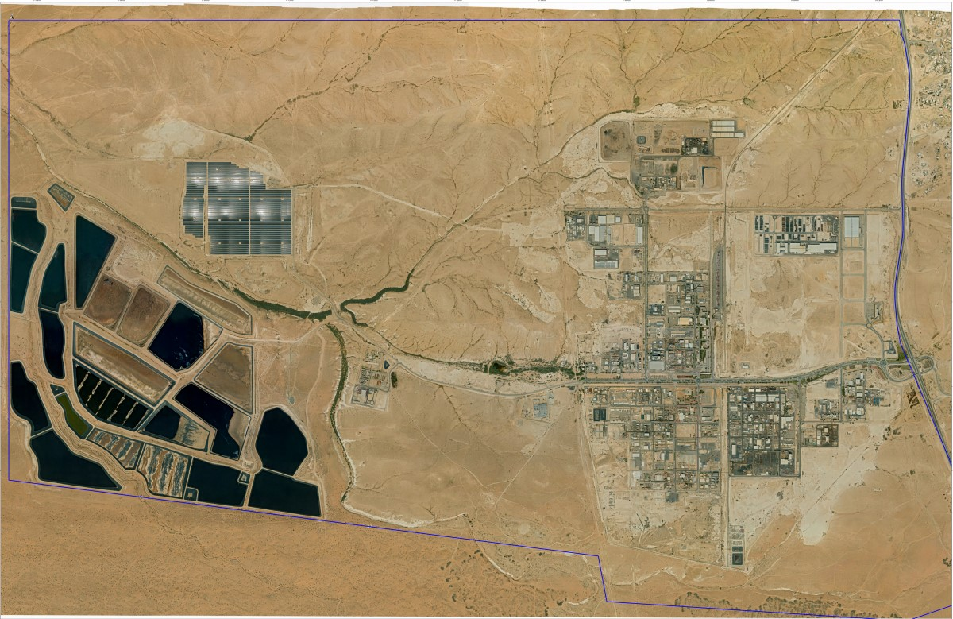
מתחם
אפרת
מתחם אלביט

Slide 4
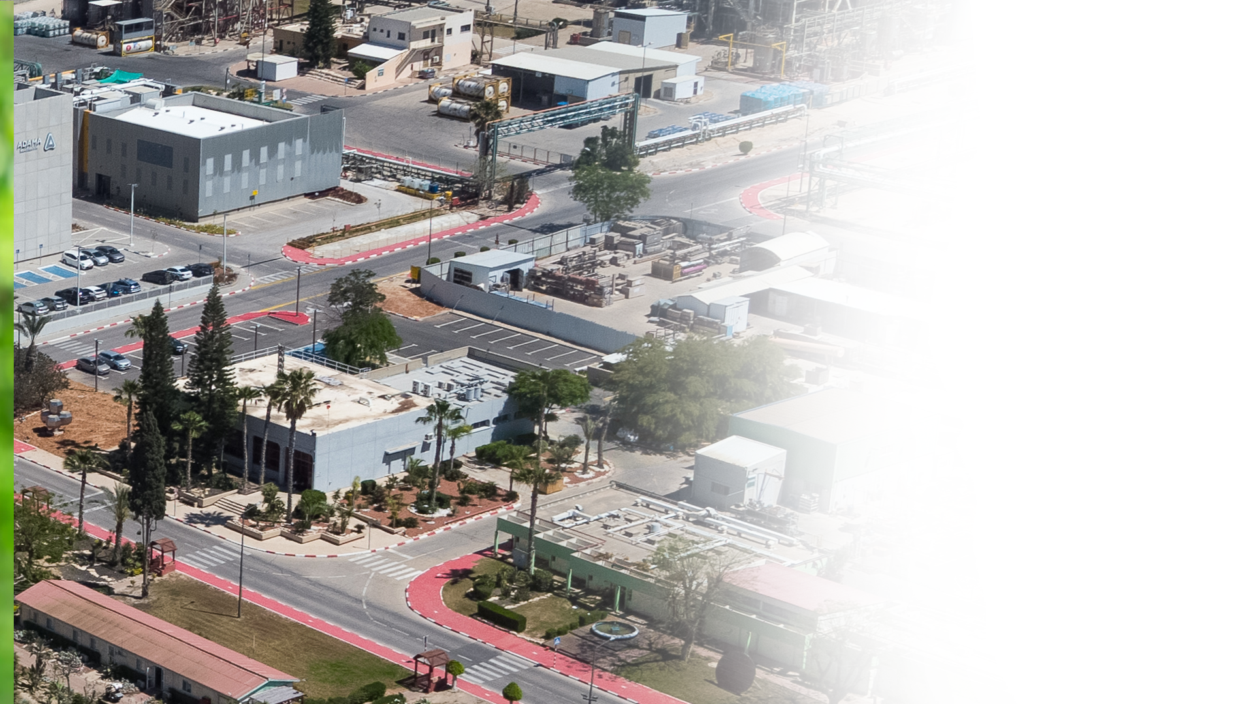
אתגרים
חיזוק המשילות בשטחי המועצה המיושבים והפתוחים למניעת עבירות פליליות, וונדליזם וסד"צ.
מוכנות תמידית למתן מענה לאירועי חומ"ס ,בשגרה ובעתות חירום ומלחמה.
שיפור מערך הטכנולוגיה והניטור דרך רחפניים.
קיום מערך התראה בנראות גבוהה למועצה.
סדר יום

Slide 5
חירום וביטחון נאות חובב
הקדמה
מחלקת חירום וביטחון אחראי על הגנת נכסי המועצה והשטחים הציבוריים, שמירה על הסדר הציבורי, סיוע בהגנה על נכסי המפעלים, הגברת תחושת הביטחון והשליטה בשטחי המועצה.
המחלקה אמונה על הכנת המועצה להתמודדות עם מצבי חירום שונים, הצלת חיי אדם, יצירת המשכיות ורציפות תפקודית במועצה.
המחלקה מונה 15 עובדים: ממונה שירותי חירום וביטחון, קב"ט, רכז שטח, פקח מועצה, מנהל מוקד ומוקדנים, בנוסף יש את חברת האבטחה הכפופה לקב"ט המועצה.
למחלקת ביטחון וחירום יתווסף גם שוטר שת"מ אשר לקראת גיוס דרך תחנת משטרת שגב שלום.
תחומי אחריות האגף
מחלקת חירום וביטחון אמון על שלושה תחומים עיקריים, באמצעותם מסופקים שירותים לכלל מפעלי ועובדי המועצה:
חירום.
אבטחה – בריכות אידוי, שטחים פתוחים, נכסי המועצה.
פיקוח סביבתי ועירוני, סדר ציבורי ומענה למשימות תפעוליות ממוקד מועצה.
סדר יום

Slide 6
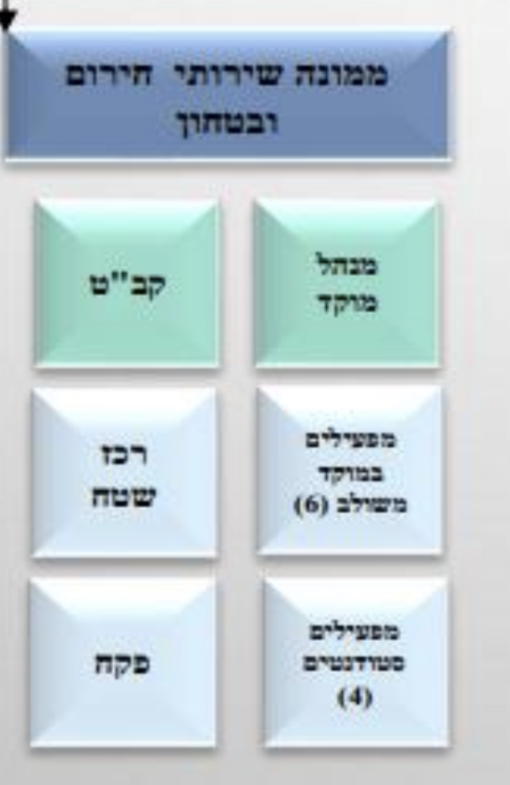
מבנה ארגוני - אגף חירום וביטחון

Slide 7
פירוט סד"כ משמרות
חברת אבטחה
מאבטח מבנה משרדי מועצה.
ימים א'-ה', 07:00-17:00 .
(ללא סופי שבוע ערבי חג וחגים)במהלך חוה"מ וחגים נוספים כדוגמת פורים, חנוכה, ימי זכרון, חופשות מרוכזות, ימי מועצה (עד 10 ימים בשנה) וכד', ייקבע על פי שיקול דעת המועצה האם להפעילו.
מאבטח טרמינל כניסה לשטחי המועצה – אופציונלי.
צוות אבטחה – סיור רכוב
ימים א'-ה' (07:00-19:00), 2 סיירים בניידת.
ימים א'-ה' (19:00-07:00), 4 סיירים ב-2 ניידות.
ימים ו'-ש', ערבי חג, חגים, חופשות, חופשות מרוכזות, ימי מועצה (עד 10 ימים בשנה) 24 שעות 4 סיירים ב-2 ניידות.
סדר יום

Slide 8
נקודות מהמכרז
המשימה:
חברת האבטחה תבצע באמצעות צוותי האבטחה סיורים ופעולות אבטחה שונות בהתאם לתוכנית הביטחון על מנת לקיים הרתעה רציפה בשטחי המועצה, זיהוי חריגים, איתור מפגעי ביטחון ובטיחות, סיכול אירועי גניבת תשתיות ופגיעה בנכסי המועצה או בנכסי המפעלים, סיכול אירועי השתלטות על שטח (בניית מאהל/גידולים חקלאיים/מרעה).
צוות האבטחה ישמש כצוות תגובה ראשוני לכל אירוע עפ"י שיקול דעתו של מוקד המועצה וכל זאת על מנת להגביר את תחושת הביטחון והשליטה בשטחי המועצה.
יעדים מרכזיים:
מניעת פעילות חבלנית ואלימות
מניעת פעולות גניבה/נזק והתפרצות
שמירה על הסדר הציבורי והשטחים הציבוריים
שמירה על השטח הפתוח, הגנה על ערכי הטבע
חיזוק תחושת הביטחון
סיוע בהגנה על מתקנים/מפעלים חיוניים
סיוע בהתמודדות עם אירועי חומ"ס ואירועים אחרים
סדר יום

Slide 9
נקודות מהמכרז
השיטה:
ביצוע סיורים רכובים ורגליים בשטח המועצה, הבריכות, השטחים הפתוחים והמפעלים המזרחיים למועצה (ללא כניסה לשטחי המפעלים).
ביצוע תשמועים ותצפיות בנקודות מוגדרות
ביצוע חבירה מאובטחת לרכבים/אנשים/תנועות חשודות/חריגות
דיווח למוקד המועצה על כל אירוע חריג, בדיקת רכב או אדם, זיהוי תנועה במרחב.
חברת האבטחה תציב לפחות 15 נקודות בקרה לכל סיור ביניהן ינועו הסיורים עפ"י הפק"מ ו/או עפ"י תוכנית עבודה כולל האזור המזרחי – תדפיס "לחצנים" יומי של כל אחד מהסיורים יישלח במייל לקב"ט המועצה.
ביצוע מחסומים/טרמינלים ברחבי המועצה בהתאם לדרישה של קב"ט המועצה.
השתתפות פעילה הן בתרגילי המועצה והן באירועי חירום.
המועצה על פי שיקול דעתה, תוכל להפעיל את צוות האבטחה למשימות תפעוליות הדורשות מענה בזמן המשמרות (כגון חסימת כבישים, סגירת שערים, סגירת ברזים מטפטפים, סגירת מגופים, סילוק מפגעים שאינם דורשים כלי עזר, מענה לתקלות וכיוצ"ב).
סדר יום

Slide 10
נקודות מהמכרז
ביקורות ותרגילים:
הזוכה (באמצעות מפקח אבטחה מטעם המציע) יבצע ביקורות עפ"י המפרט הבא:
1. לפחות 3 ביקורות בשבוע:
ביקורת אחת בלילה בין 24:00 ל 06:00
2 ביקורות ביום בין השעות 06:00 ל 24:00
לפחות אחת מהביקורות תתבצע בסוף שבוע (יום ו' מ 15:00 ועד יום א' 06:00)
שעות וימי הביקורת לא יהיו קבועים
2. רישום הביקורת יתבצע במוקד המועצה.
3. דו"ח ביקורת יועבר בדוא"ל עד 24 שעות מביצוע הביקורת לממונה חירום וביטחון ולקב"ט המועצה.
4. יש לקיים תרגיל לכלל צוות האבטחה לפחות אחת לחודש.
בניית גאנט שנתי לקיום תרגילים ושליחה לקב"ט ולממונה חירום והביטחון של המועצה
כתיבת תיקי תרגיל והעברה לאישור קב"ט וממונה חירום וביטחון לפחות 72שעות לפני ביצוע התרגיל.
5. אחת לחודש לפחות יבוצע פגישה של מפקח האזורי עם קב"ט המועצה.
6. בכל אירוע "חריג" על-פי הנחיית קב"ט המועצה/ממונה חירום ובטחון, מפקח מטעם המציע הזוכה יגיע לשטחי המועצה לביצוע תחקיר ראשוני בשטח אשר
ממצאיו יועברו לקב"ט ולממונה חירום ובטחון במועצה בתוך 24שעות
סדר יום

Slide 11
רחפנים אוטונומיים
1. תוכנית ההפעלה:
הספק יקים יפעיל ויטמיע את המערך עם כניסתו לתפקיד, הפעלת רחפן ראשון תוך 7 ימי עסקים מרגע קבלת אישור מטעם הרגולציה לרבות רת"א. הגשת בקשה לרת"א תוגש בתוך 10 ימי עסקים ממועד קבלת צו התחלת עבודה.
הרחפן יפעל 7ימים בשבוע ויהיה בזמינות לאירוע חירום 24שעות ביממה.
משך הפעלה- כ- 8שעות פעילות ביממה ( 12-14גיחות), משך ההפעלה – לפחות 35 דקות נטו לכל גיחה של הרחפן.
הפעלת רחפן שני – בהתאם לצורך ולדרישת המועצה, יסופק עד 30 ימים ממועד הדרישה.
דגם הרחפנים יהיה DJI DOCK 3 או שווה ערך, לכל הפחות.
הרחפנים יופעלו באופן רציף ומבוקר ע"י מטיס מוסמך במוקד הבקרה של הספק.
המערכת תכלול יכולות בינה מלאכותית מתקדמות, לרבות זיהוי אדם ורכב בזמן אמת, הגדרת אזורי עניין, יצירת התראות אוטומטיות, והפעלה מיידית של משימות רחפן בהתאם לאירועים בשטח.
הפעלת הרחפנים תהיה בהתאם לדרישות המועצה ובכפוף להנחיות מחלקת הביטחון.
המערכת תשדר לאחור בזמן אמת. באחריות החברה לאפשר צפייה בזמן אמת במוקד המועצה, ל- 4 משתמשים ברשת וכן באפליקציה לניידים שיוגדרו.
סדר יום

Slide 12
רחפנים אוטונומיים
2. שירותי תחזוקה ותפעול:
הספק ישא בכלל העלויות ובאחריות המלאה להעמדת כלל המשאבים והאמצעים הנדרשים לצורך הפעלת הרחפן באופן רציף, 7ימים בשבוע.
הספק ייתן מענה לטיפול בתקלות בתוך פרק זמן של עד 6שעות מרגע קבלת הדיווח, בימי הפעילות א'–ה' בזמן השירות 08:00 עד 18:00.
במקרה של תקלה חמורה או השבתה אשר מונעת את הפעלת המערכת לפרק זמן העולה על 6 שעות, יעמיד הספק תוך 18 שעות מרגע הדיווח רחפן אוטונומי חליפי זהה או שווה ערך לדגם המצוין בסעיף 1ה' על מנת להבטיח המשכיות שירות ולמזער פגיעה בפעילות המועצה.
הספק יבצע את כלל פעולות התחזוקה השוטפות הנדרשות להפעלת הרחפן ותחנת העגינה, בהתאם להנחיות היצרן ובכפוף לנהלים המקצועיים המקובלים.
הספק מתחייב לשמירת הקלטות ל- 21ימים.
קבלת תוצרים יישלחו אחת לשבוע בדואר אלקטרוני לממונה חירום וביטחון ולקב"ט המועצה בהתאם להגדרת המועצה מהם התוצרים הנדרשים.
סדר יום

Slide 13
רחפנים
3. סעיף החרגה - תנאי מזג אוויר חריגים/ הנחיות משטרת ישראל ו/או צה"ל
התחייבויות הספק להטסת הרחפנים לא יחולו במקרי תנאי אויר קיצוניים ו/או הנחיות, מגבלות או איסורים מצד רשויות מוסמכות, לרבות משטרת ישראל, צה"ל, רשות התעופה האזרחית או כל רשות מוסמכת אחרת, המגבילים או אוסרים על הטסת רחפניים באזור מסוים ו/או בתקופה מסוימת.
במקרה של התרחשות אחד או יותר מהאירועים המפורטים לעיל, יידחה ביצוע השרות למועד חלופי שיתואם בין הצדדים, והדבר לא ייחשב כהפרה של ההסכמות והתחייבויות הספק.
יובהר כי, הספק יפעל בתום לב ובמאמץ סביר לצמצם את ההשפעות של אירועים אלו על מתן השירותים ורציפותם, לרבות תיאום מועדים חלופיים והסתגלות לתנאים המשתנים.
4. רגולציה ואישורים
הספק אחראי להשגת כלל האישורים הרגולטוריים הנדרשים לרבות רת"א, משטרת ישראל, פיקוד העורף, משרד הביטחון וכל גוף רלוונטי נוסף.
5. ביטוחים ואחריות
הספק מתחייב לערוך ולהחזיק למשך כל תקופת ההתקשרות, את כל הביטוחים הדרושים למתן השירותים לרבות ביטוחים תעופתיים.
סדר יום

Slide 14

תודה

